Slide 1



Emergencias por enfermedades animales
Comprender el riesgo y la respuesta
Notes:
La respuesta rápida a una emergencia por enfermedades animales es fundamental para proteger la salud animal, las ganancias del productor y de la industria, la inocuidad de los alimentos y la salud pública.

Slide 2


Just in Time Training
Notes:
Este folleto responde a preguntas comunes sobre por qué son necesarias las respuestas a las emergencias de enfermedades animales y resume brevemente los pasos del proceso de respuesta.

Slide 3
¿Qué son las emergencias por enfermedades animales?
Notes:
¿Qué son las emergencias por enfermedades animales?

Slide 4
Las emergencias por enfermedades animales (EEA)
Microorganismos y plagas de alto impacto que:
  se propagan rápidamente.
  causan enfermedades graves o la muerte.
  tienen graves consecuencias económicas.
  afectan la salud humana y la inocuidad de los alimentos.
Notes:
Las emergencias por enfermedades animales se refieren a microorganismos y plagas de gran preocupación para el ganado y las aves de corral ya que pueden propagarse rápidamente, causar enfermedades graves o la muerte, y tener graves consecuencias económicas, para la salud humana y para la inocuidad de los alimentos.

Slide 5
Enfermedades que preocupan
enfermedades transfronterizas animales (EAT)
enfermedades de declaración obligatoria
Listas a nivel:
estatal
nacional
internacional
Notes:
Estas enfermedades también se denominan enfermedades animales transfronterizas o enfermedades de declaración obligatoria. Las listas de enfermedades de alto impacto se mantienen a nivel estatal, nacional e internacional.

Slide 6
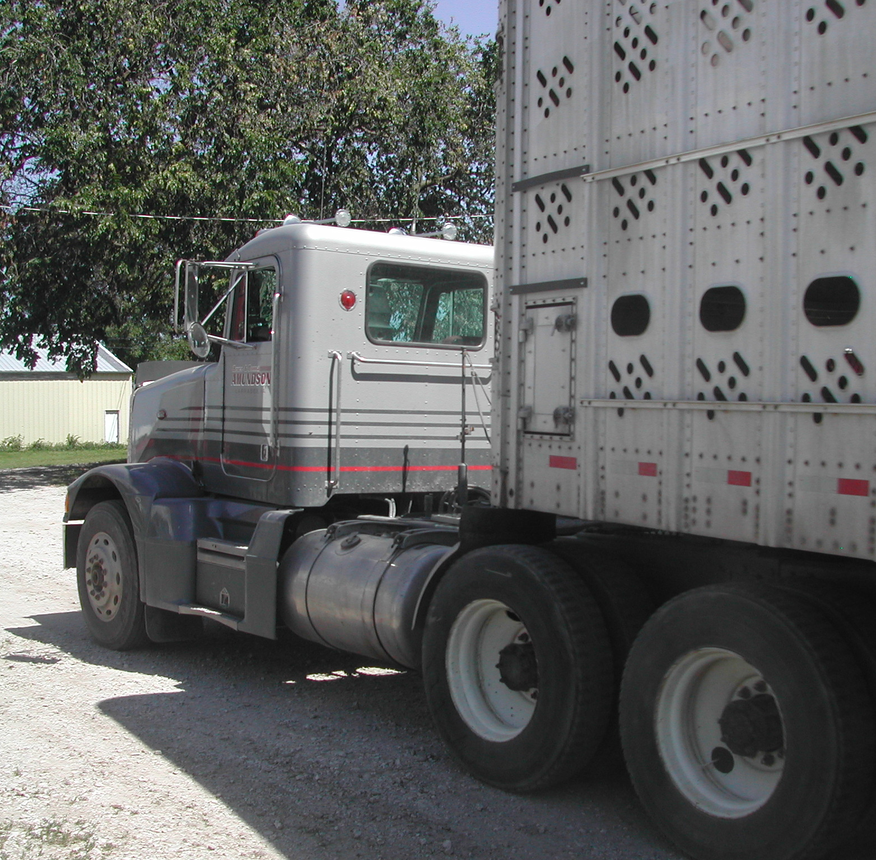
Riesgo para EE.UU.
Muchas de estas enfermedades no estan en los EE.UU.
El movimiento a nivel mundial de animales y productos aumenta el riesgo de introducir enfermedades.
Notes:
Aunque muchas de estas enfermedades no están presentes en los Estados Unidos, el movimiento de animales y productos a nivel mundial significa que el ganado y las aves de corral estadounidenses siempre están en riesgo.
Photo from Alex Ramirez/Iowa State University

Slide 7
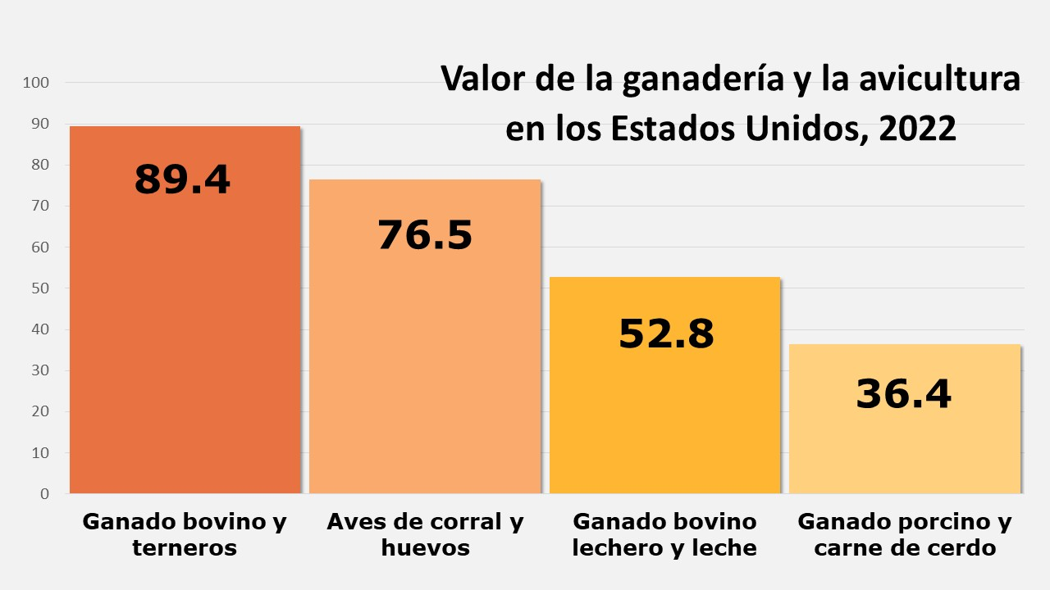
Ganadería en los EE.UU.
Notes:
En Estados Unidos, la ganadería y la avicultura son industrias que generan mil millones de dólares y proporcionan alimentos, empleo e ingresos a los productores y sus comunidades.
Data from the 2022 Census of Agriculture

Slide 8
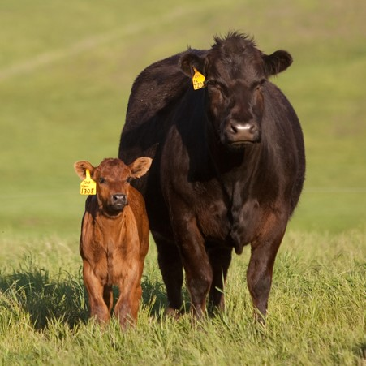
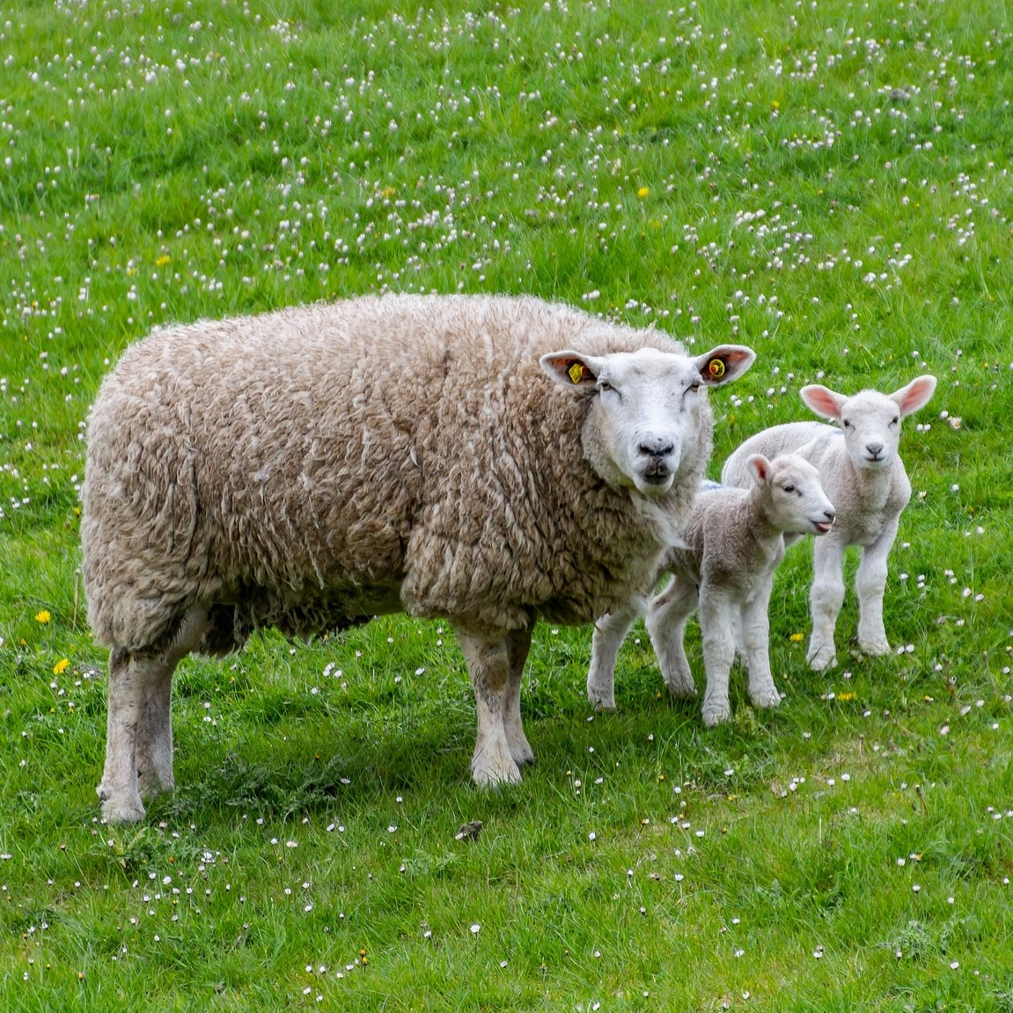
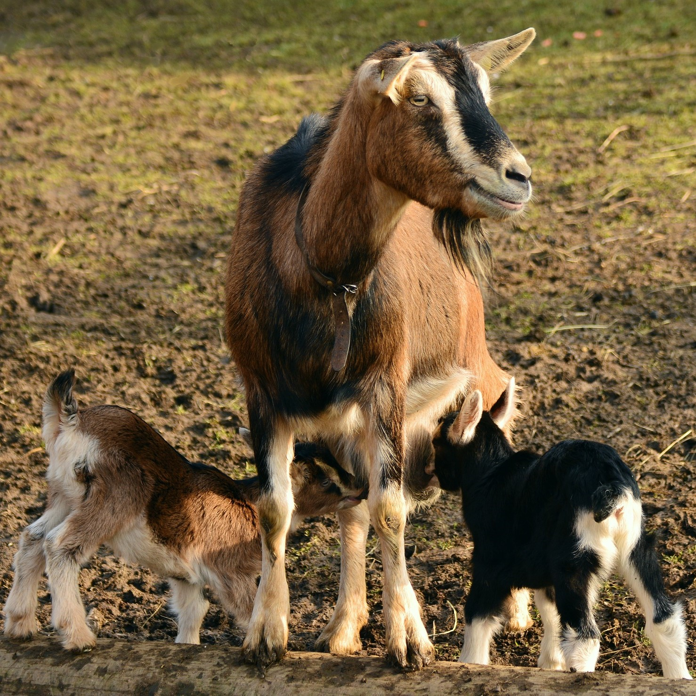
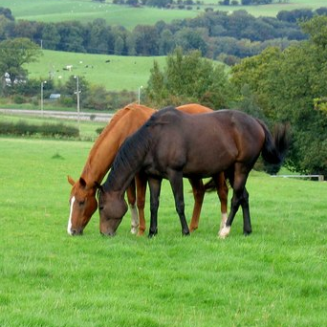
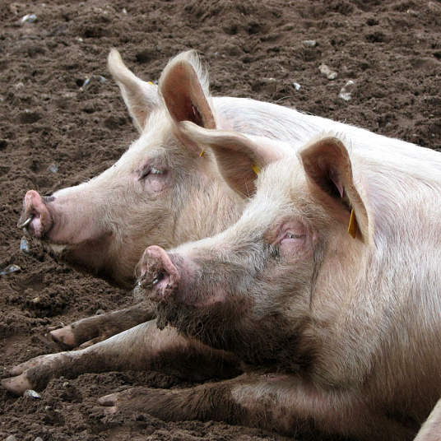
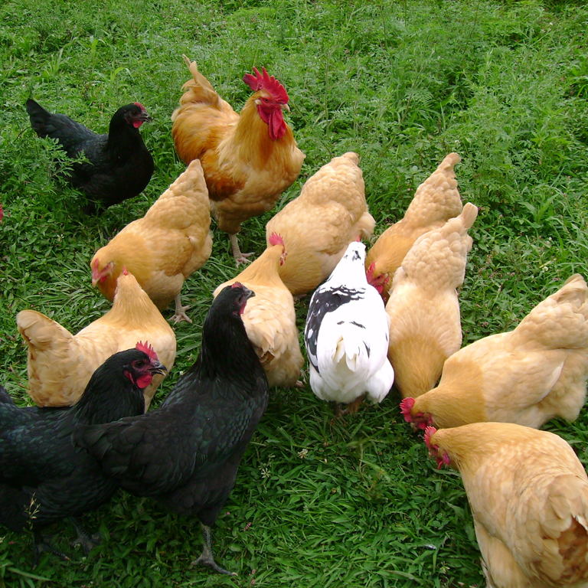
Impacto
A la sanidad
y bienestar animal
Económico
A la salud humana
Notes:
Por lo tanto las enfermedades animales de alto impacto afectan significativamente la sanidad y bienestar animal, la sustentabilidad económica, el comercio, y a veces la salud humana.
Pueden causar altas tasas de mortalidad, un gran número de animales enfermos, pérdida de la producción, o fallas o pérdidas reproductivas. Algunas enfermedades pueden debilitar gravemente a los animales y requerir una eutanasia rápida y compasiva.
Pueden haber importantes repercusiones económicas debido a la perdida directa de animales o una restricción del comercio hasta que se controle la situación.
Algunas de estas enfermedades pueden afectar a los humanos y posiblemente la inocuidad de los alimentos.
Cualquiera de estas consecuencias tendrán un efecto psicológico o mental profundo sobre los productores y el personal de respuesta.
fotos: vaca y ternero, CFSPH; ovejas y cabras, Pixabay; caballos y cerdos, Wikimedia commons; gallinas, USDA APHIS

Slide 9
¿Quién responde a las EEAs?
Notes:
¿Quién responde a las Emergencias de enfermedades animales?

Slide 10



Agencias de sanidad animal
Funcionarios estatales de sanidad animal
Servicio de inspección de sanidad animal y vegetal (APHIS por sus siglas
en inglés)
Notes:
Las respuestas a las EEA en los EE.UU. involucran a los funcionarios estatales de sanidad animal (por ejemplo, el Veterinario Estatal) y su personal y al servicio de inspección de sanidad animal y vegetal del departamento de agricultura de los EE.UU. (USDA-APHIS, por sus siglas en inglés). Ambos tienen autoridad legal para intervenir.

Slide 11
Apoyo de multiples agencias y disciplinas
Salud pública
Manejo
de las emergencias
Obras
públicas
Sanidad animal
Salud ambiental
Seguridad pública
Manejo
de la fauna silvestre
Notes:
Cuando las respuestas son de gran envergadura o se producen en múltiples lugares dentro de un estado, las respuestas requieren esfuerzos de colaboración de otras agencias y personal de respuesta a nivel federal, estatal y local, grupos de la industria animal y organizaciones no gubernamentales.
El personal de respuesta también puede abarcar una amplia variedad de disciplinas, como manejo de emergencias, salud medioambiental, manejo de la fauna silvestre, seguridad pública (por ejemplo, agentes oficiales del orden público), obras públicas y profesionales de la salud pública.

Slide 12
¿Existen planes de respuesta para las EEA?
Notes:
¿Existen planes de respuesta para las emergencias por enfermedades animales?

Slide 13
Plan de operaciones de emergencias estatales
Responsabilidades y funciones de las agencias
Acciones necesarias
Notes:
El Plan de operaciones de emergencias estatales describe las funciones y responsabilidades de la agencia estatal, y las acciones necesarias para varios tipos de emergencias o desastres, incluyendo las emergencias por enfermedades animales.

Slide 14
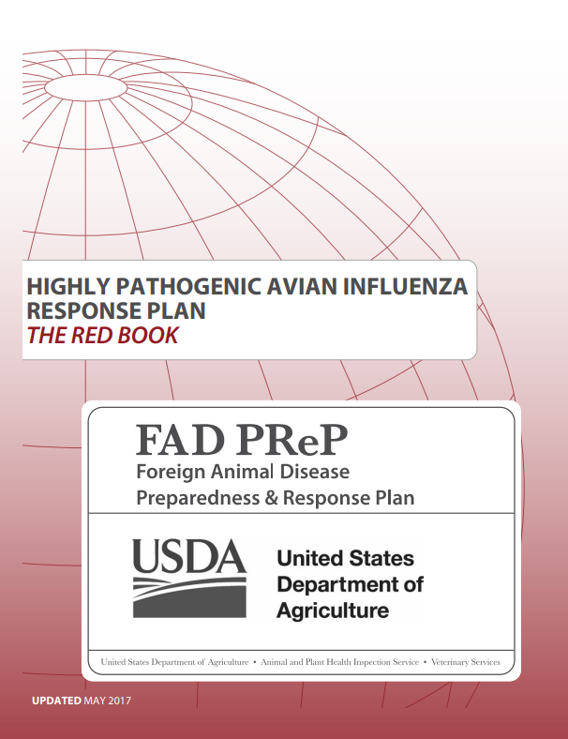
Planes federales
Notes:
El USDA-APHIS ha desarrollado el Plan de Preparación y Respuesta para Enfermedades Animales Transfronterizas, una extensa colección de documentos que describen los objetivos, pautas a seguir y estrategias para emergencias de enfermedades animales. Estos recursos sirven de base para una respuesta nacional, regional y local coordinada. Se han elaborado planes de respuesta que abarcan las tareas de respuesta y los procedimientos operativos estándares para varias enfermedades de alto impacto (por ejemplo, la influenza aviar y la fiebre aftosa).

Slide 15
¿Cuáles son los pasos que se deben seguir durante una EEA?
Notes:
¿Cuáles son los pasos que se deben seguir durante una emergencia por enfermedades animales?

Slide 16
Objetivos de respuesta
DETECCIÓN
CONTENCIÓN
CONTROL
Notes:
Durante un brote de una enfermedad animal de alto impacto, el objetivo es la detección, contención y el control la enfermedad lo antes posible.
Se siguen una serie de pasos para garantizar una respuesta eficiente y eficaz que devuelva la zona y el país a un estado libre de la enfermedad lo antes posible para permitir la reanudación del comercio y ayudar a la industria animal a recuperarse.

Slide 17
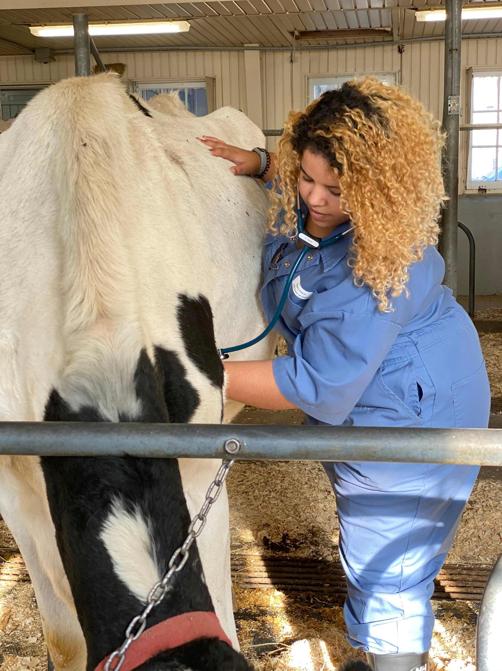
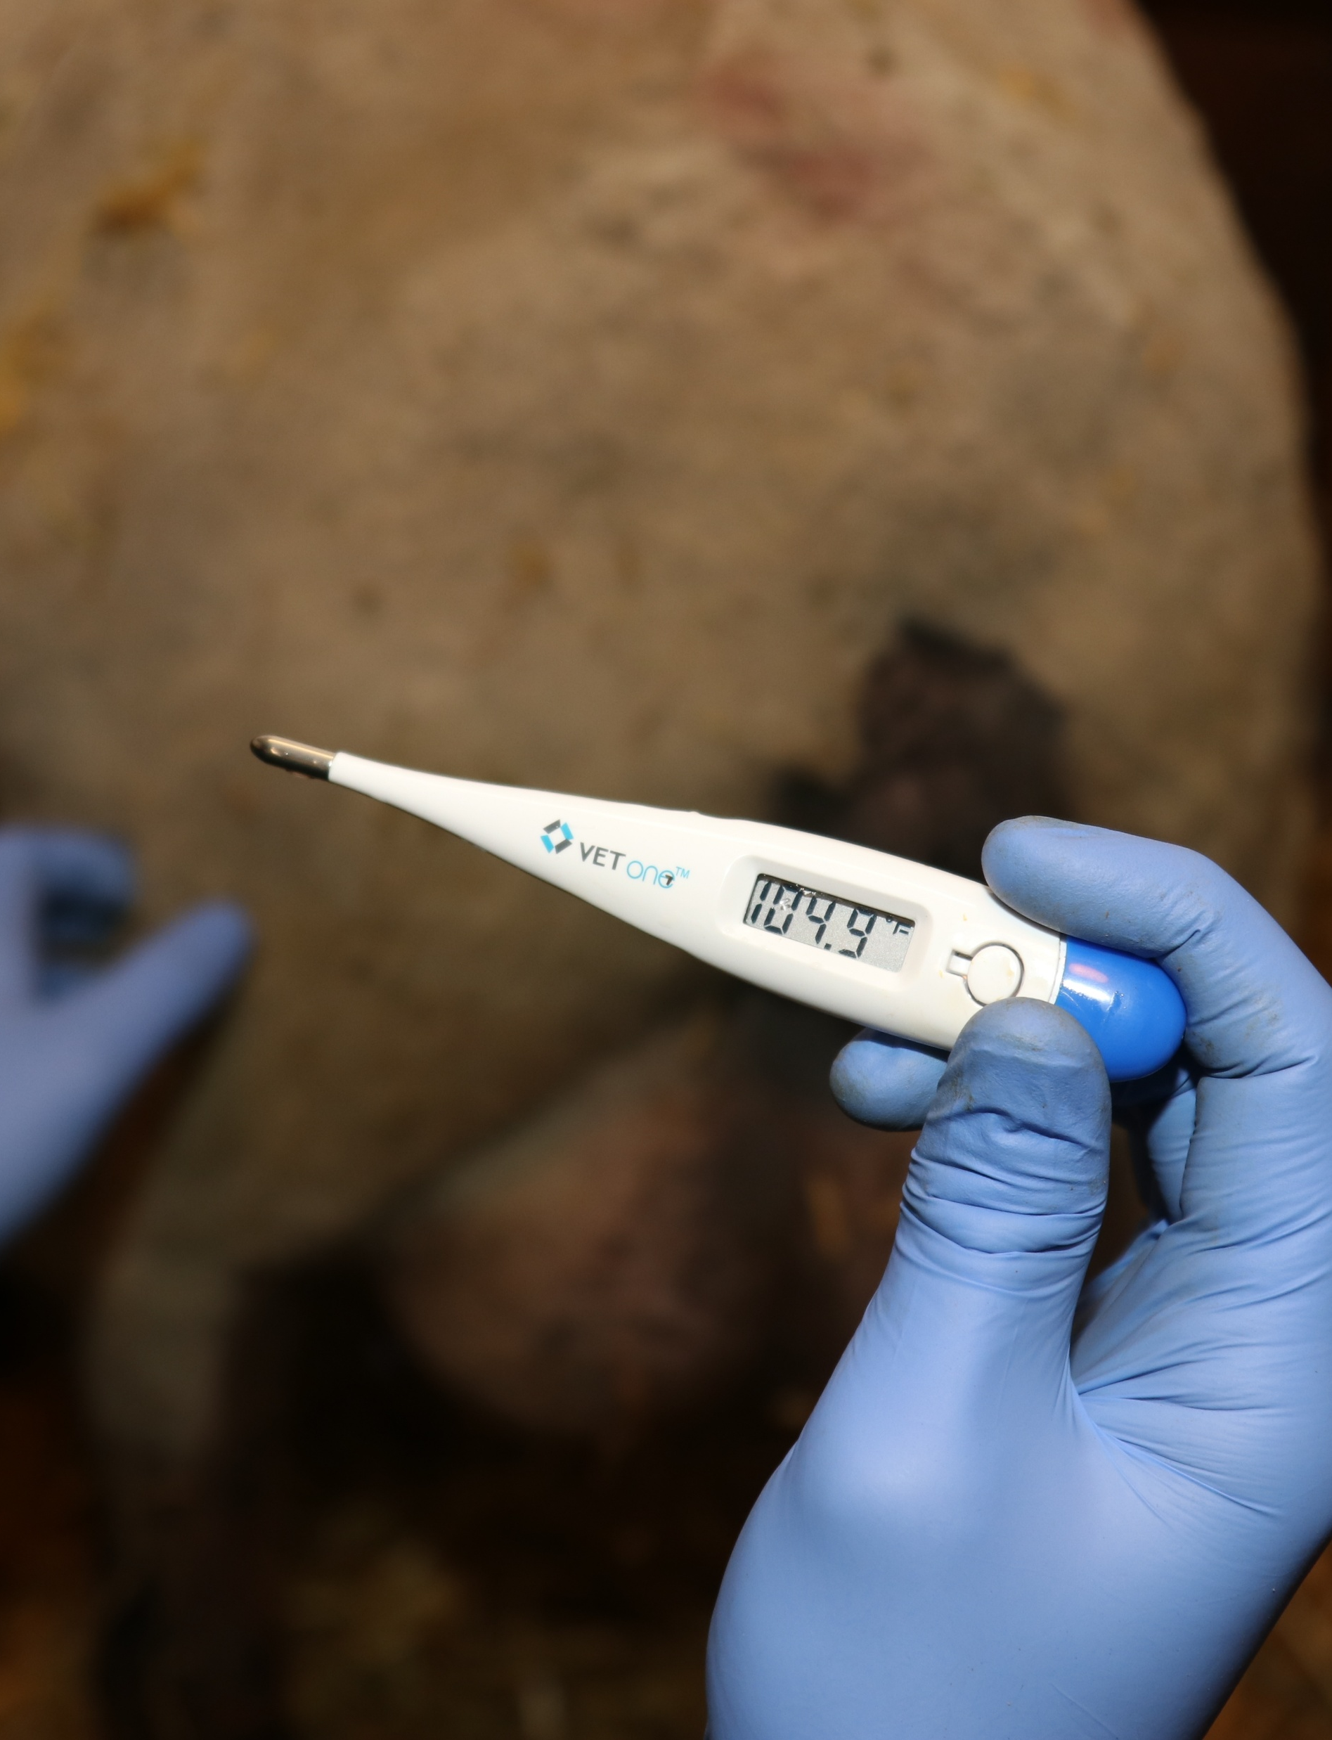
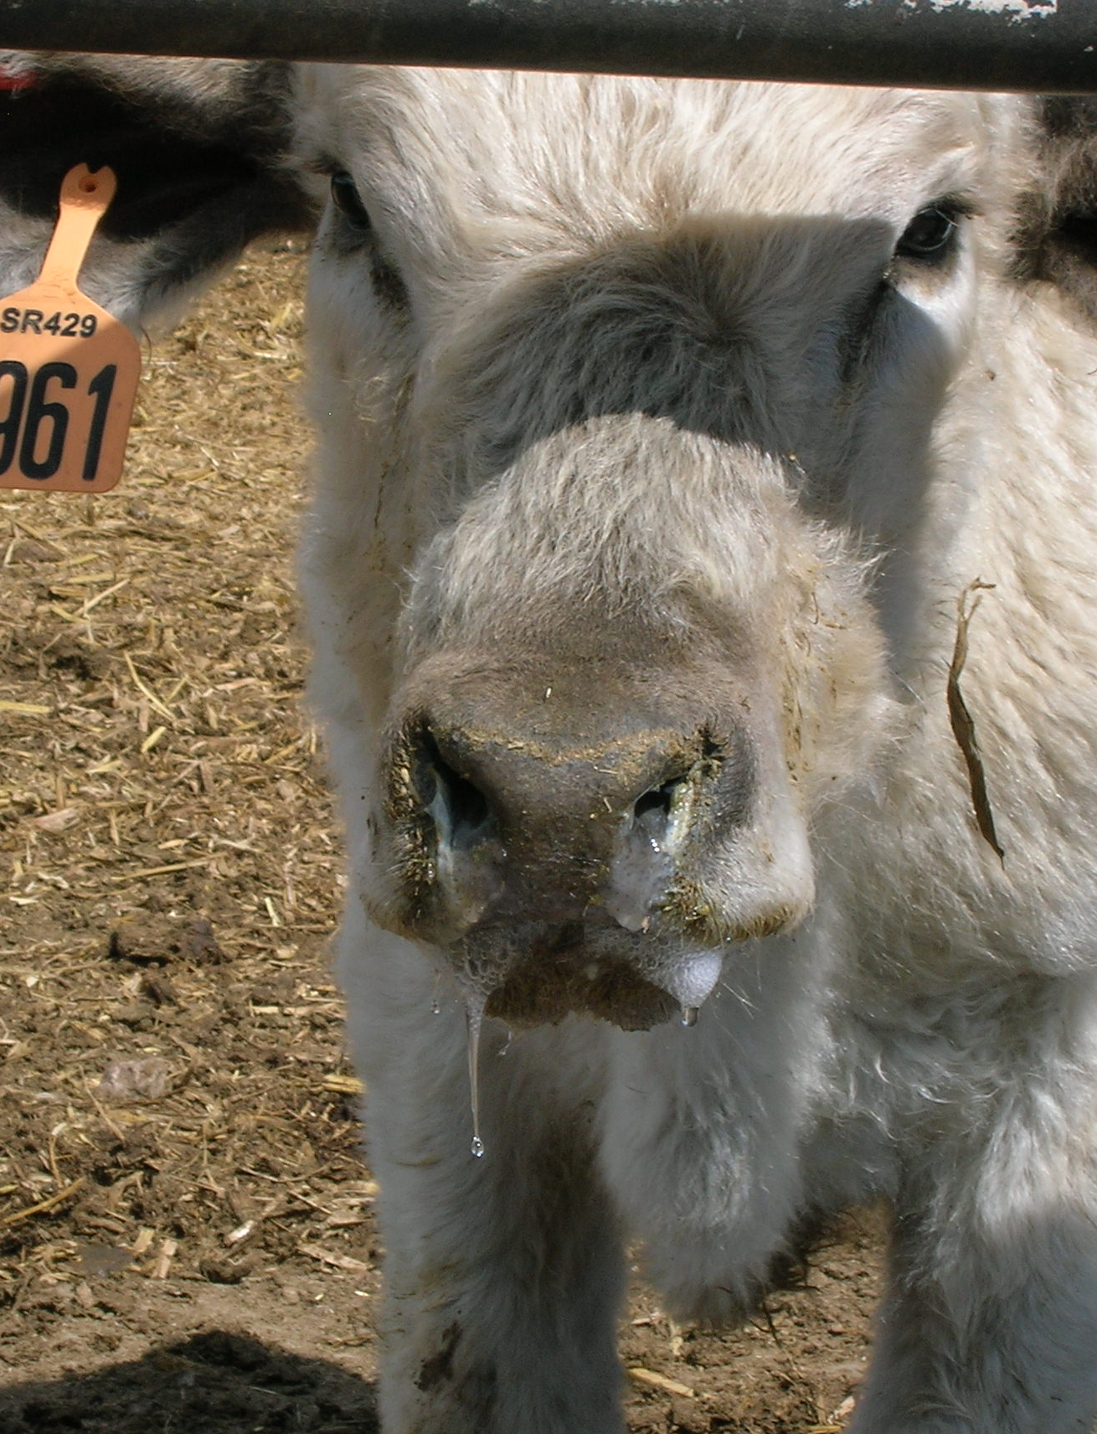
DETECCIÓN
Notes:
La detección de la enfermedad suele producirse en un establecimiento cuando el productor o el veterinario local observan signos clínicos inusuales o sospechosos en los animales. La detección también puede producirse en un laboratorio de diagnóstico o en una planta de procesamiento.
fotos por Renee Dewell/CFSPH, Shutterstock

Slide 18
Comunicar a las autoridades estatales o federales
Notes:
Las sospechas de enfermedades se deben comunicar a las autoridades estatales o federales de sanidad animal.
Illustrations from CFSPH

Slide 19
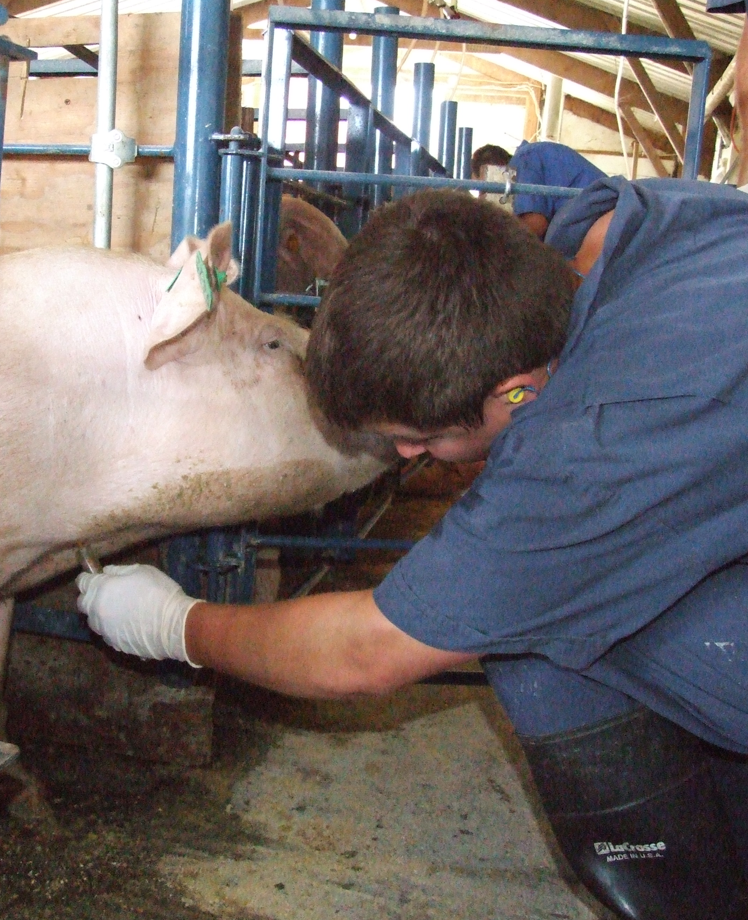
Especialista en diagnóstico de enfermedades animales transfronterizas
Investigación
Recolección de muestras
Notes:
Se envía a un veterinario especialmente entrenado, denominado especialista en diagnóstico de enfermedades animales transfronterizas (FADD, por sus siglas en inglés), para que investigue y recoja muestras para analizar.
foto de CFSPH

Slide 20
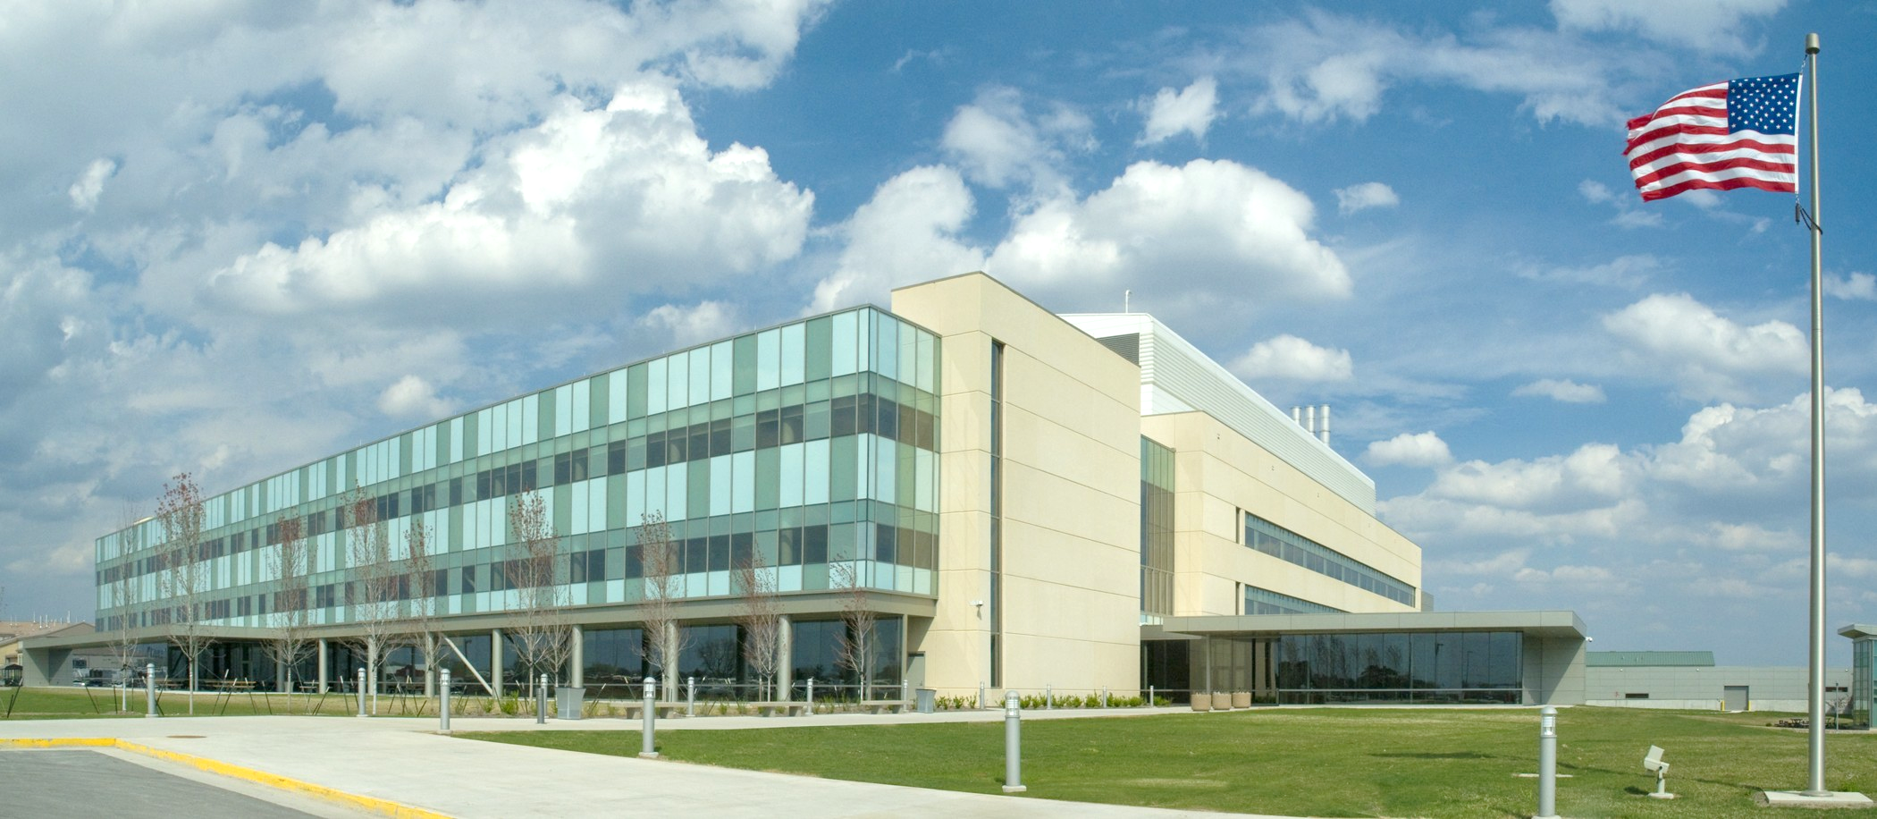
Laboratorios de diagnóstico
Notes:
Estas muestras se envían a los Laboratorios Nacionales de Diagnóstico Veterinario (NVSL, por sus siglas en inglés) del USDA para ser analizadas.
Foto de CFSPH

Slide 21
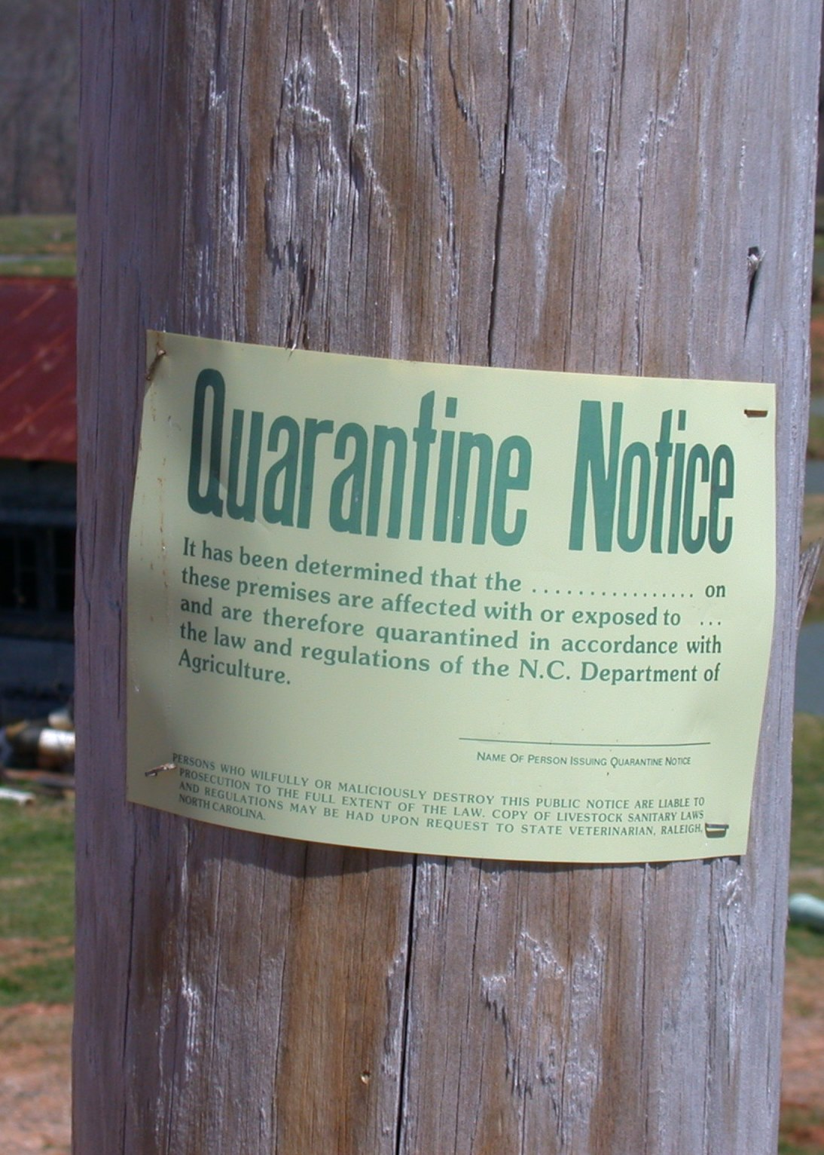
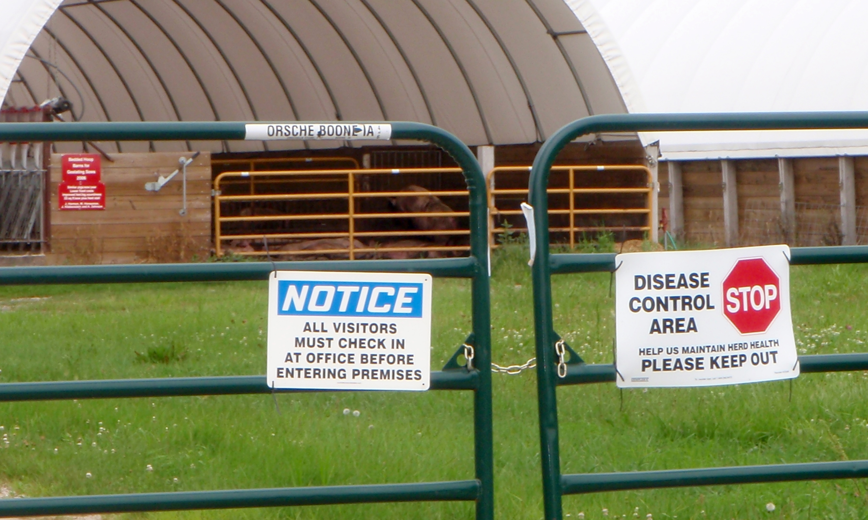
CONTENCIÓN
Cuarentena y restricción del movimiento
Notes:
Mientras se esperan los resultados del laboratorio, se tomarán medidas específicas para que la enfermedad (en caso de confirmarse) no siga propagándose. Por lo general, la granja se debe poner bajo cuarentena y restringir el movimiento de animales (o productos) dentro o fuera de la misma hasta que estén los resultados de las pruebas.
Fotos de CFSPH y ISU-VDPAM

Slide 22
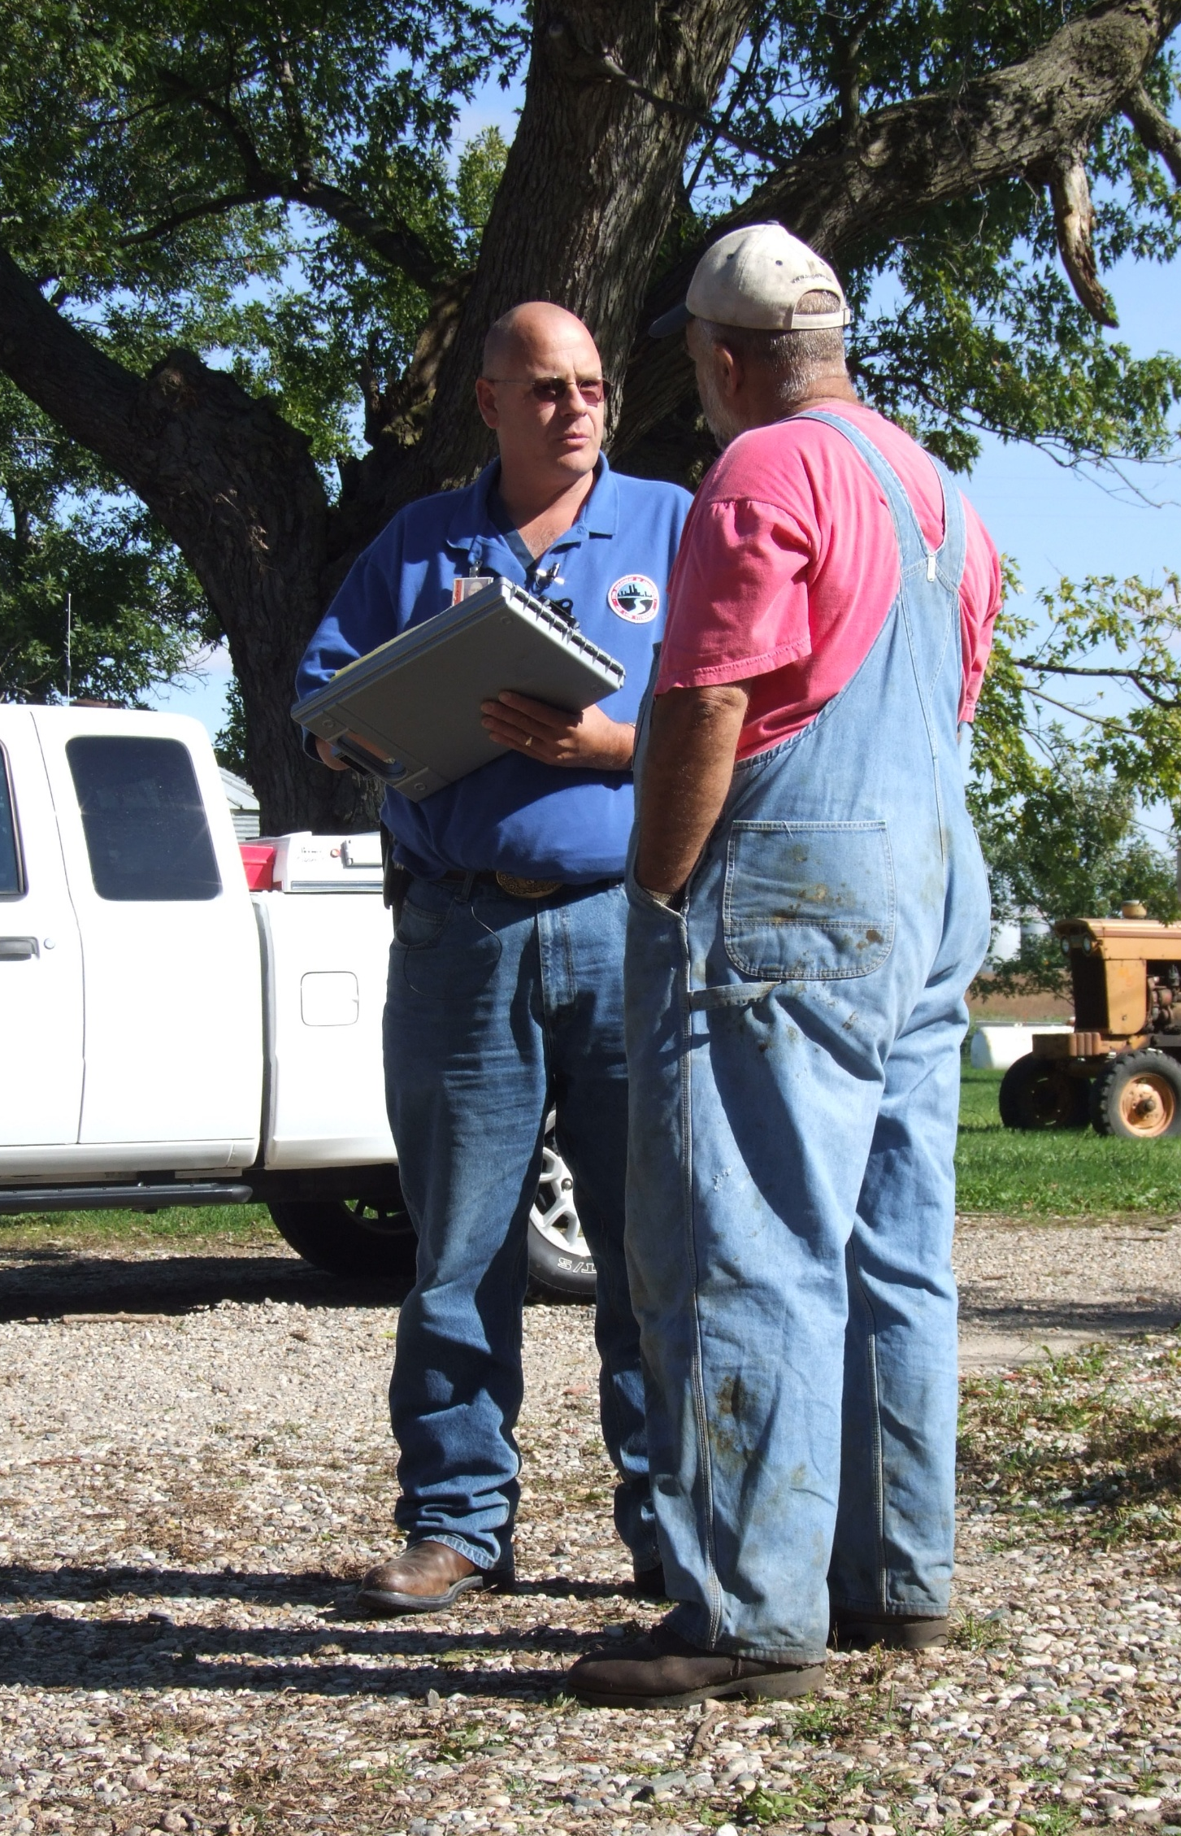
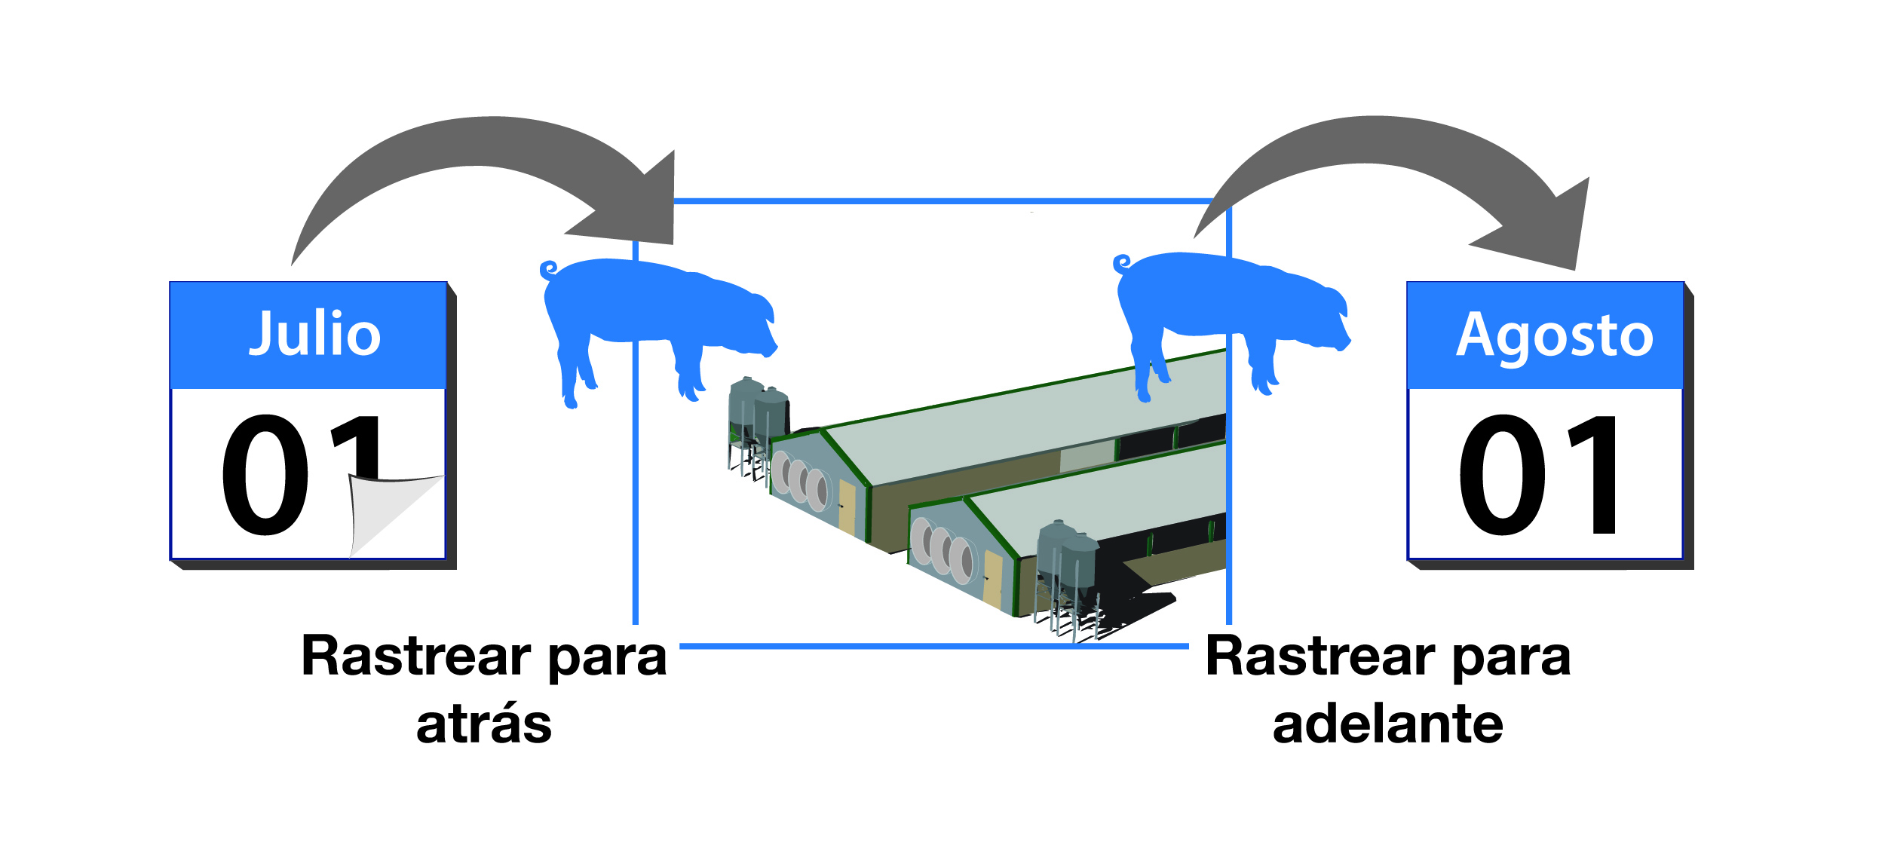
Vigilancia
Notes:
Se deben iniciar actividades de vigilancia para determinar cualquier movimiento que se pueda haber producido dentro o fuera de la granja y se deben identificar casos adicionales en granjas vecinas o relacionadas. La recopilación de esta información ayuda a determinar el alcance de la situación.
fotos de Jane Galyon/CFSPH; ilustración por CFSPH

Slide 23
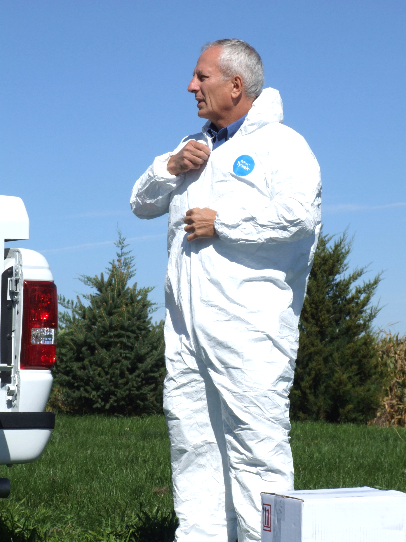
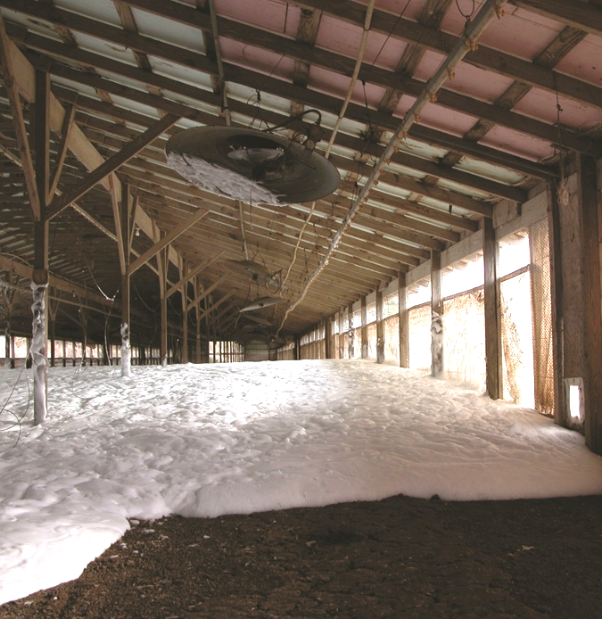
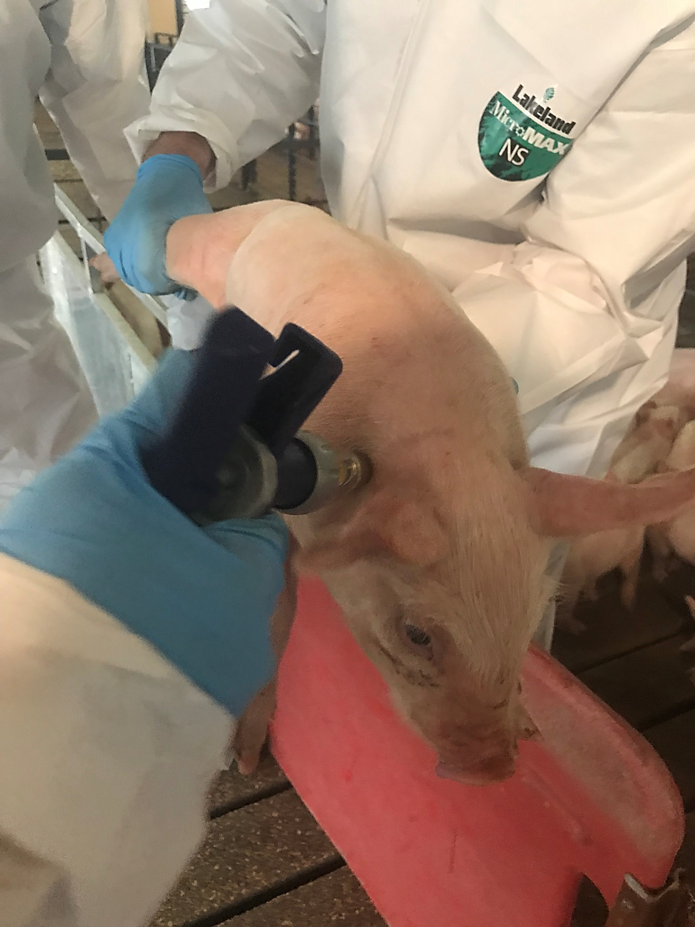
CONTROL
Notes:
Una vez que estén los resultados de las pruebas de diagnóstico (por ejemplo, si se confirma una enfermedad animal transfronteriza o de alto impacto), se activará el plan de respuesta del Estado o los planes del USDA, y se determinarán las acciones de control en función de la enfermedad identificada. Entre las medidas de control que pueden aplicarse se encuentran los procedimientos de bioseguridad reforzados, las órdenes de suspensión de movimientos, la despoblación de animales (con fines humanitarios o de control) o la vacunación (cuando esté disponible o permitida).
fotos de Jane Galyon/CFSPH; Quinn; Alex Ramirez/CFSPH

Slide 24
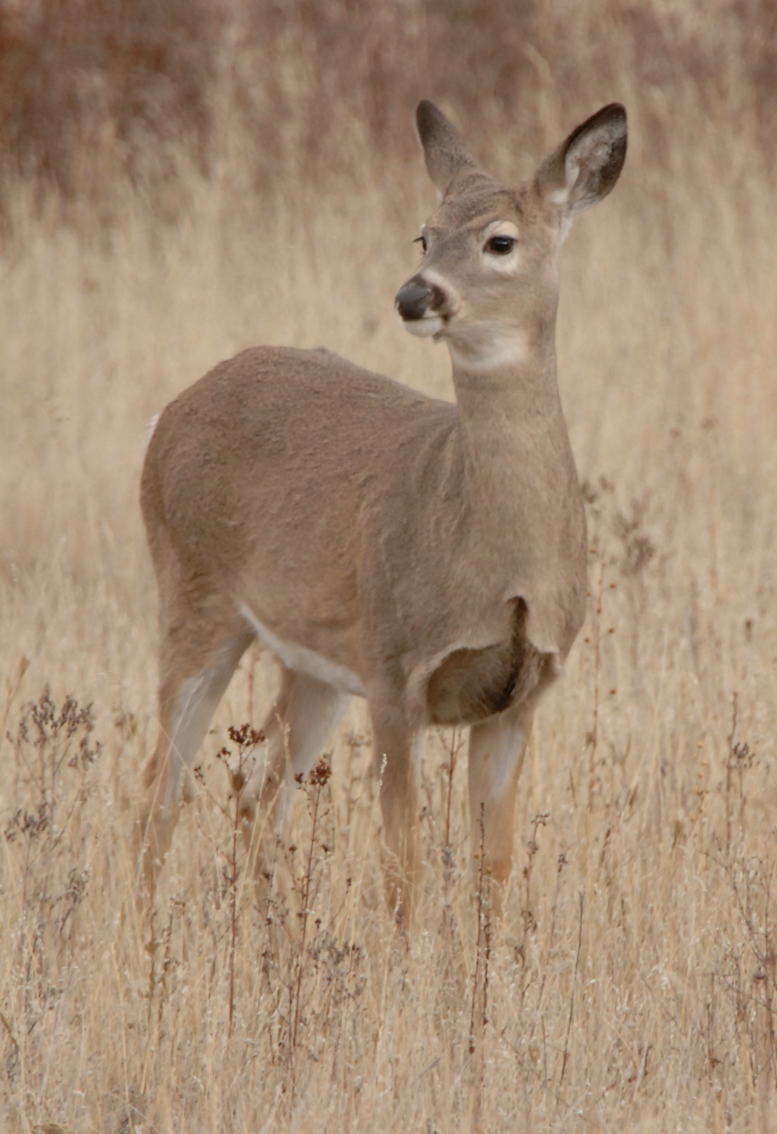
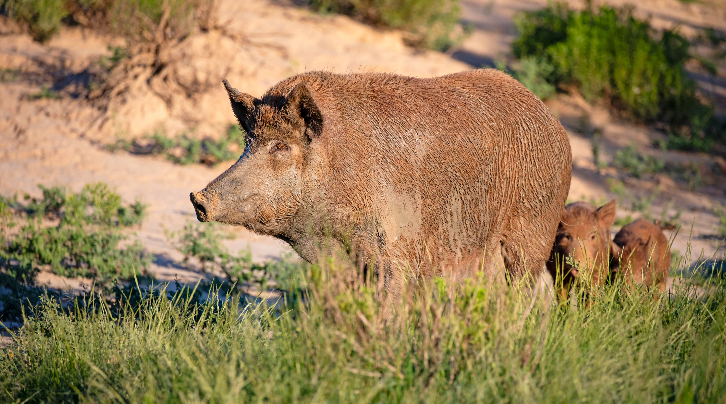
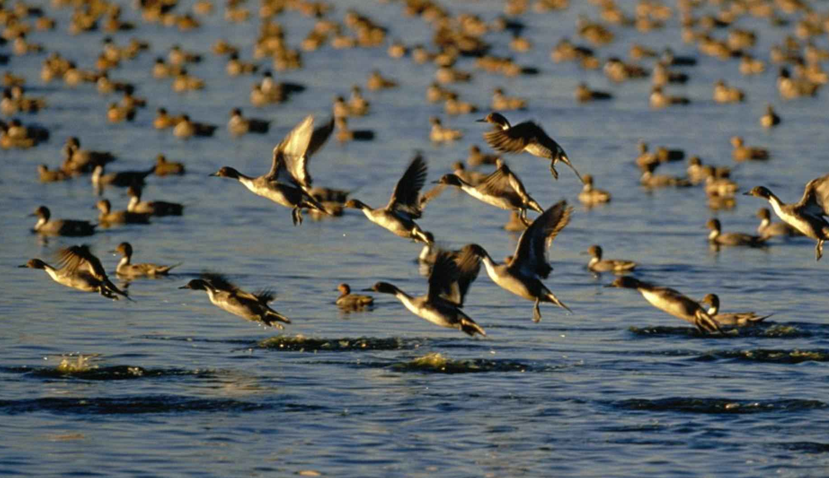
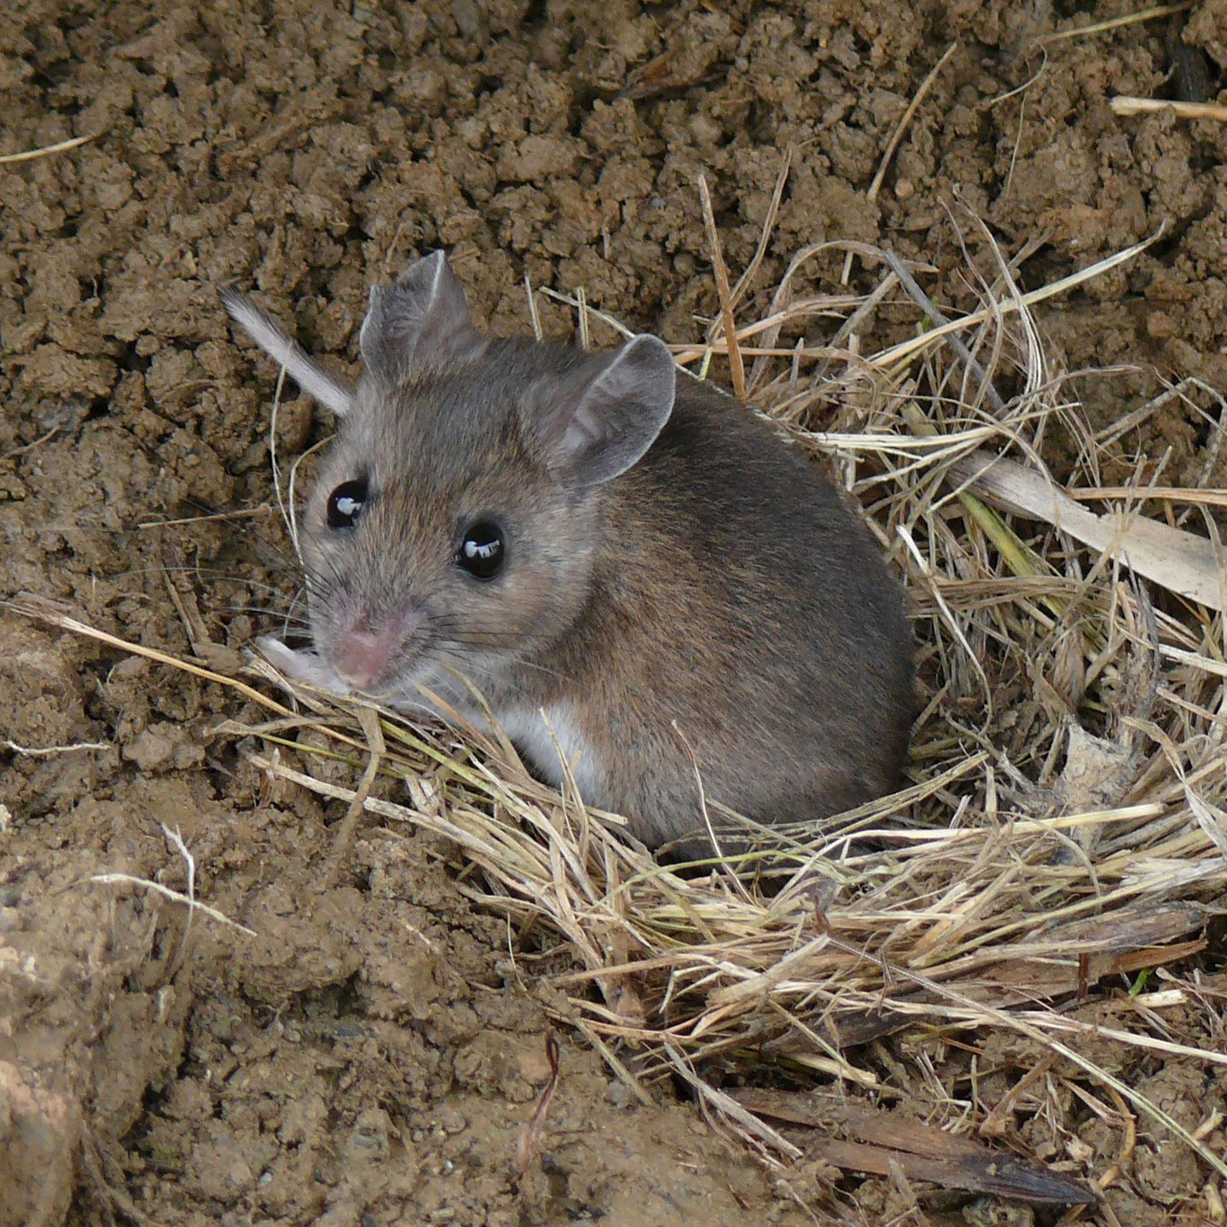
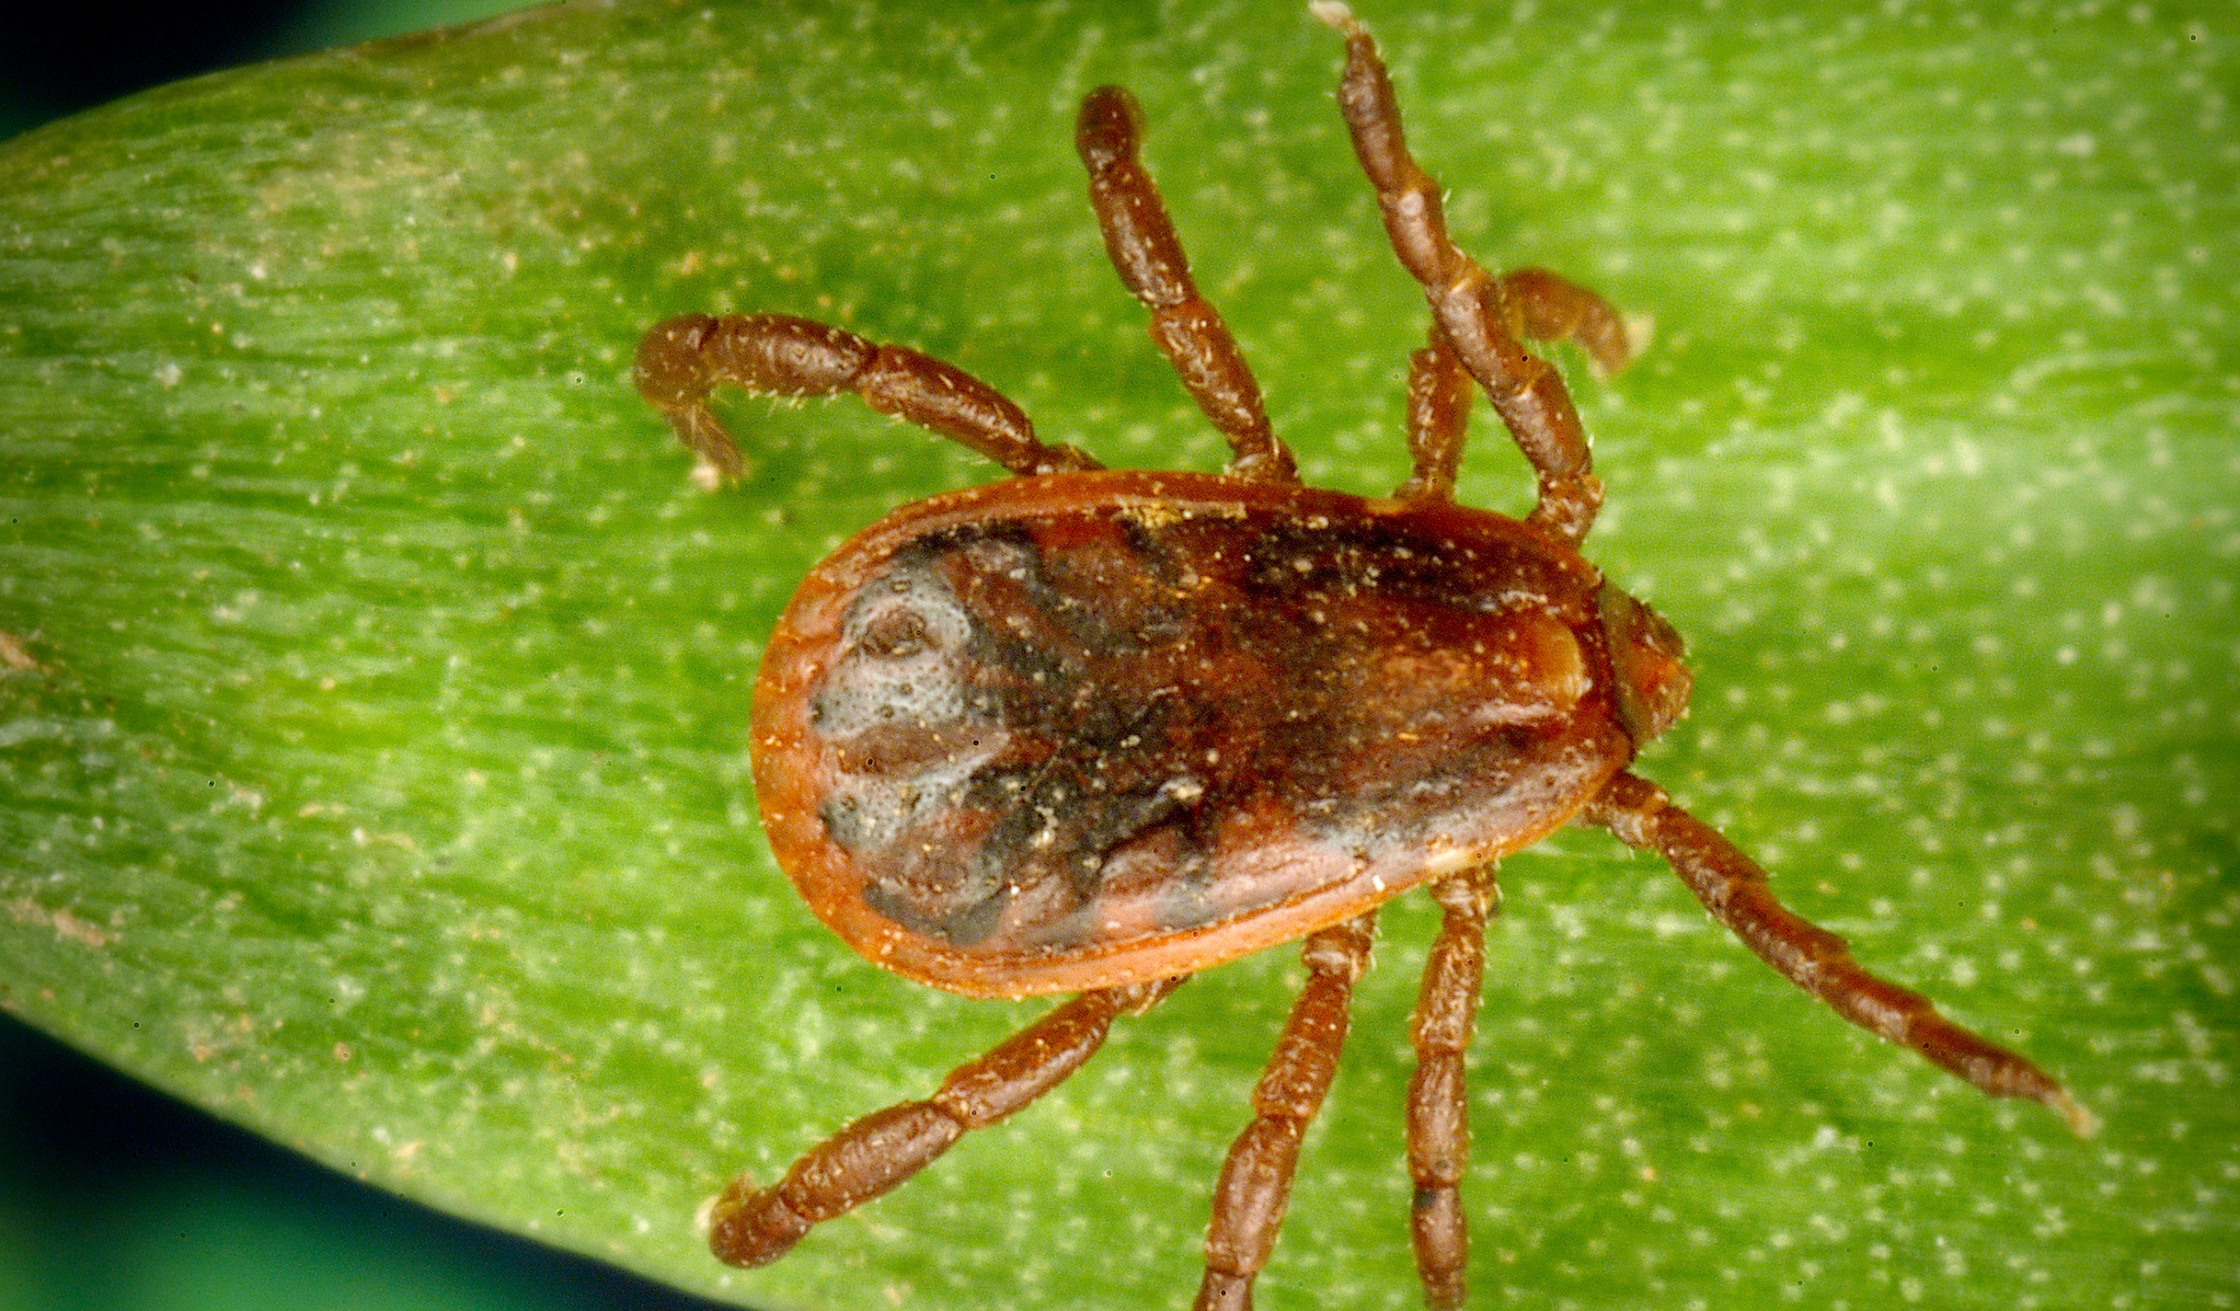
Fauna silvestre y vectores artrópodos
Notes:
Algunas enfermedades de alto impacto se propagan por diversas especies animales no destinadas a la producción; en estos casos, puede ser necesario aplicar medidas de control de artrópodos o vectores de la fauna silvestre.
fotos: Un ciervo de cola blanca /Bob Nichols USDA; Un ratón de patas blancas /Jim McCormac, Ohio DNR; cerdos salvajes/Shutterstock; patos/public domain image.com; Aedes mosquito/James Gathany CDC PHIL; Rhipicephalus sanguineus/James Gathany CDC PHIL

Slide 25
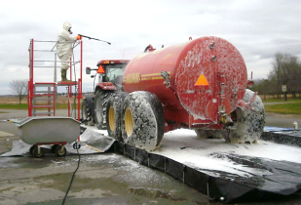
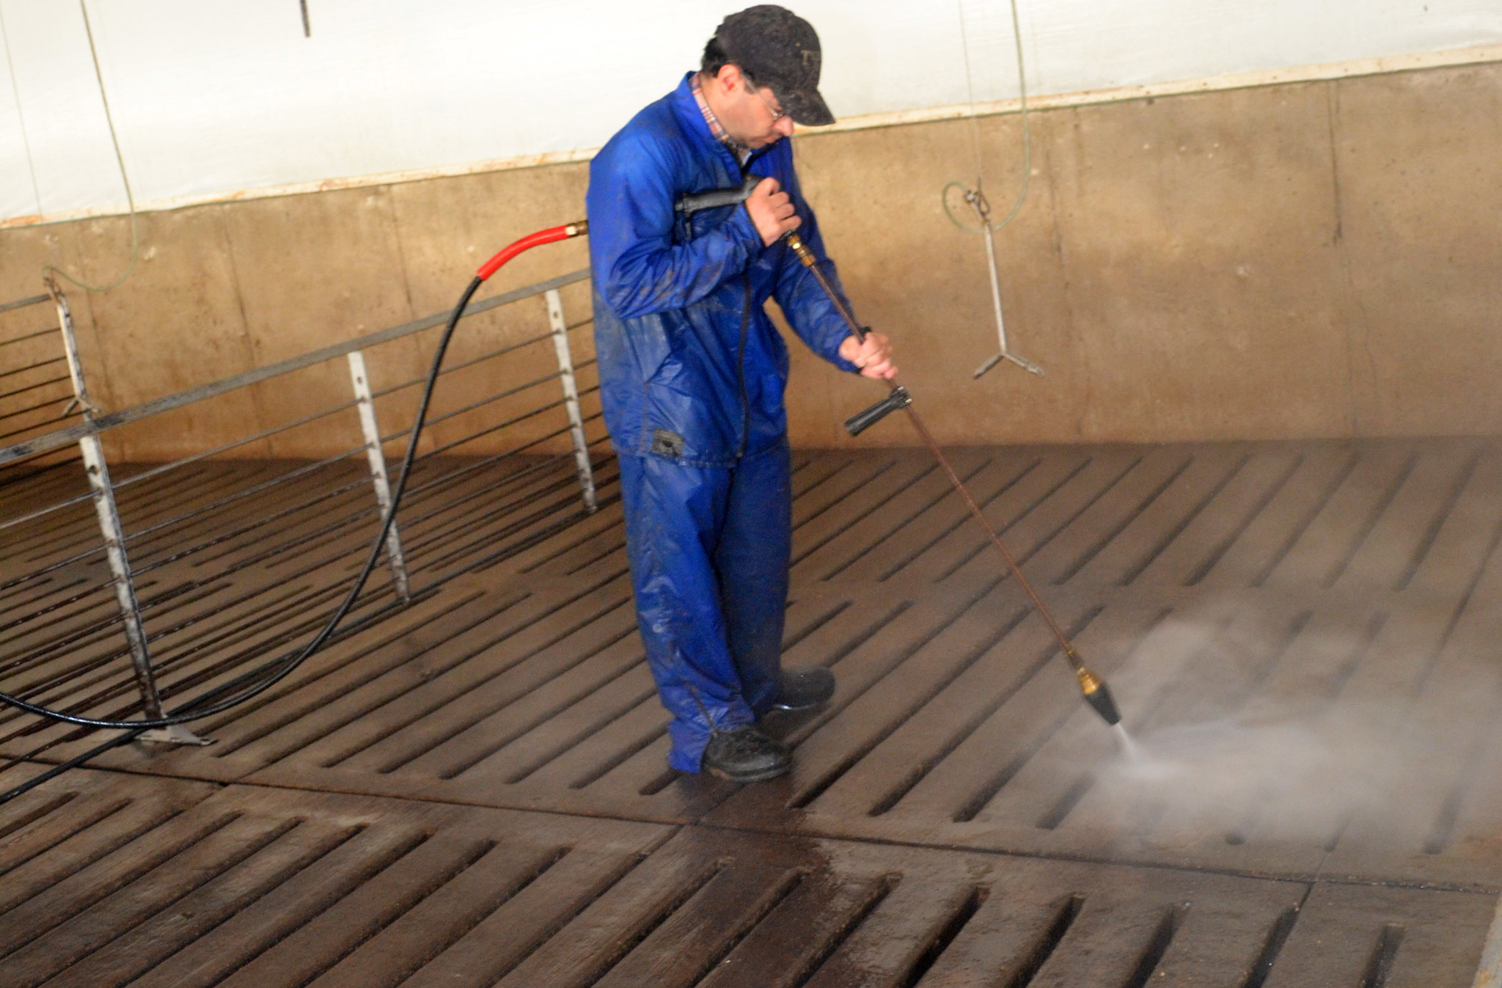
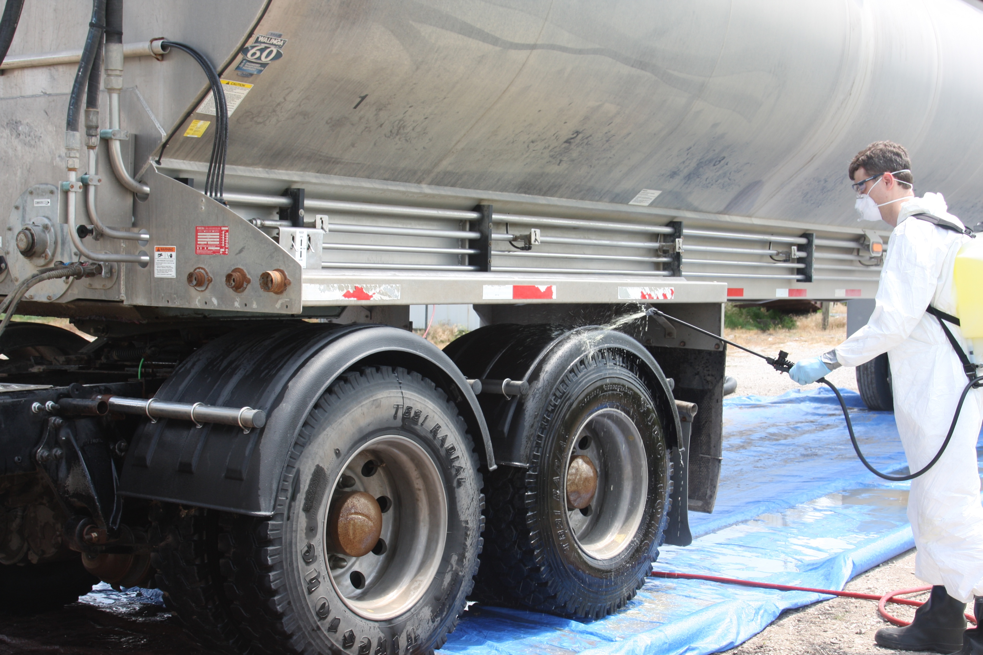
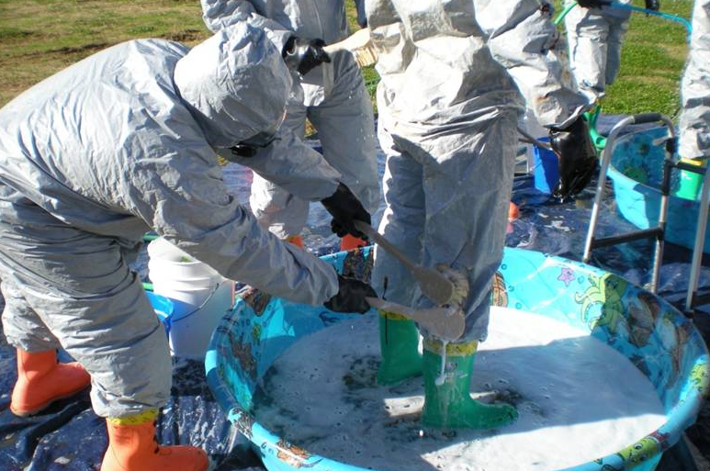
Limpieza y desinfección
Notes:
Se requerirán medidas de limpieza profunda y desinfección del lugar, así como de los vehículos, los equipos y el personal de respuesta que participen en la respuesta y que salgan del lugar.
fotos: limpieza del galpón, National Pork Board, Des Moines; limpieza del camión, Dani Ausen/CFSPH, limpieza del tractor, Buddy Gaither North Carolina Biosecurity Committee; limpieza del EPP, Gordon Harman USDA APHIS

Slide 26
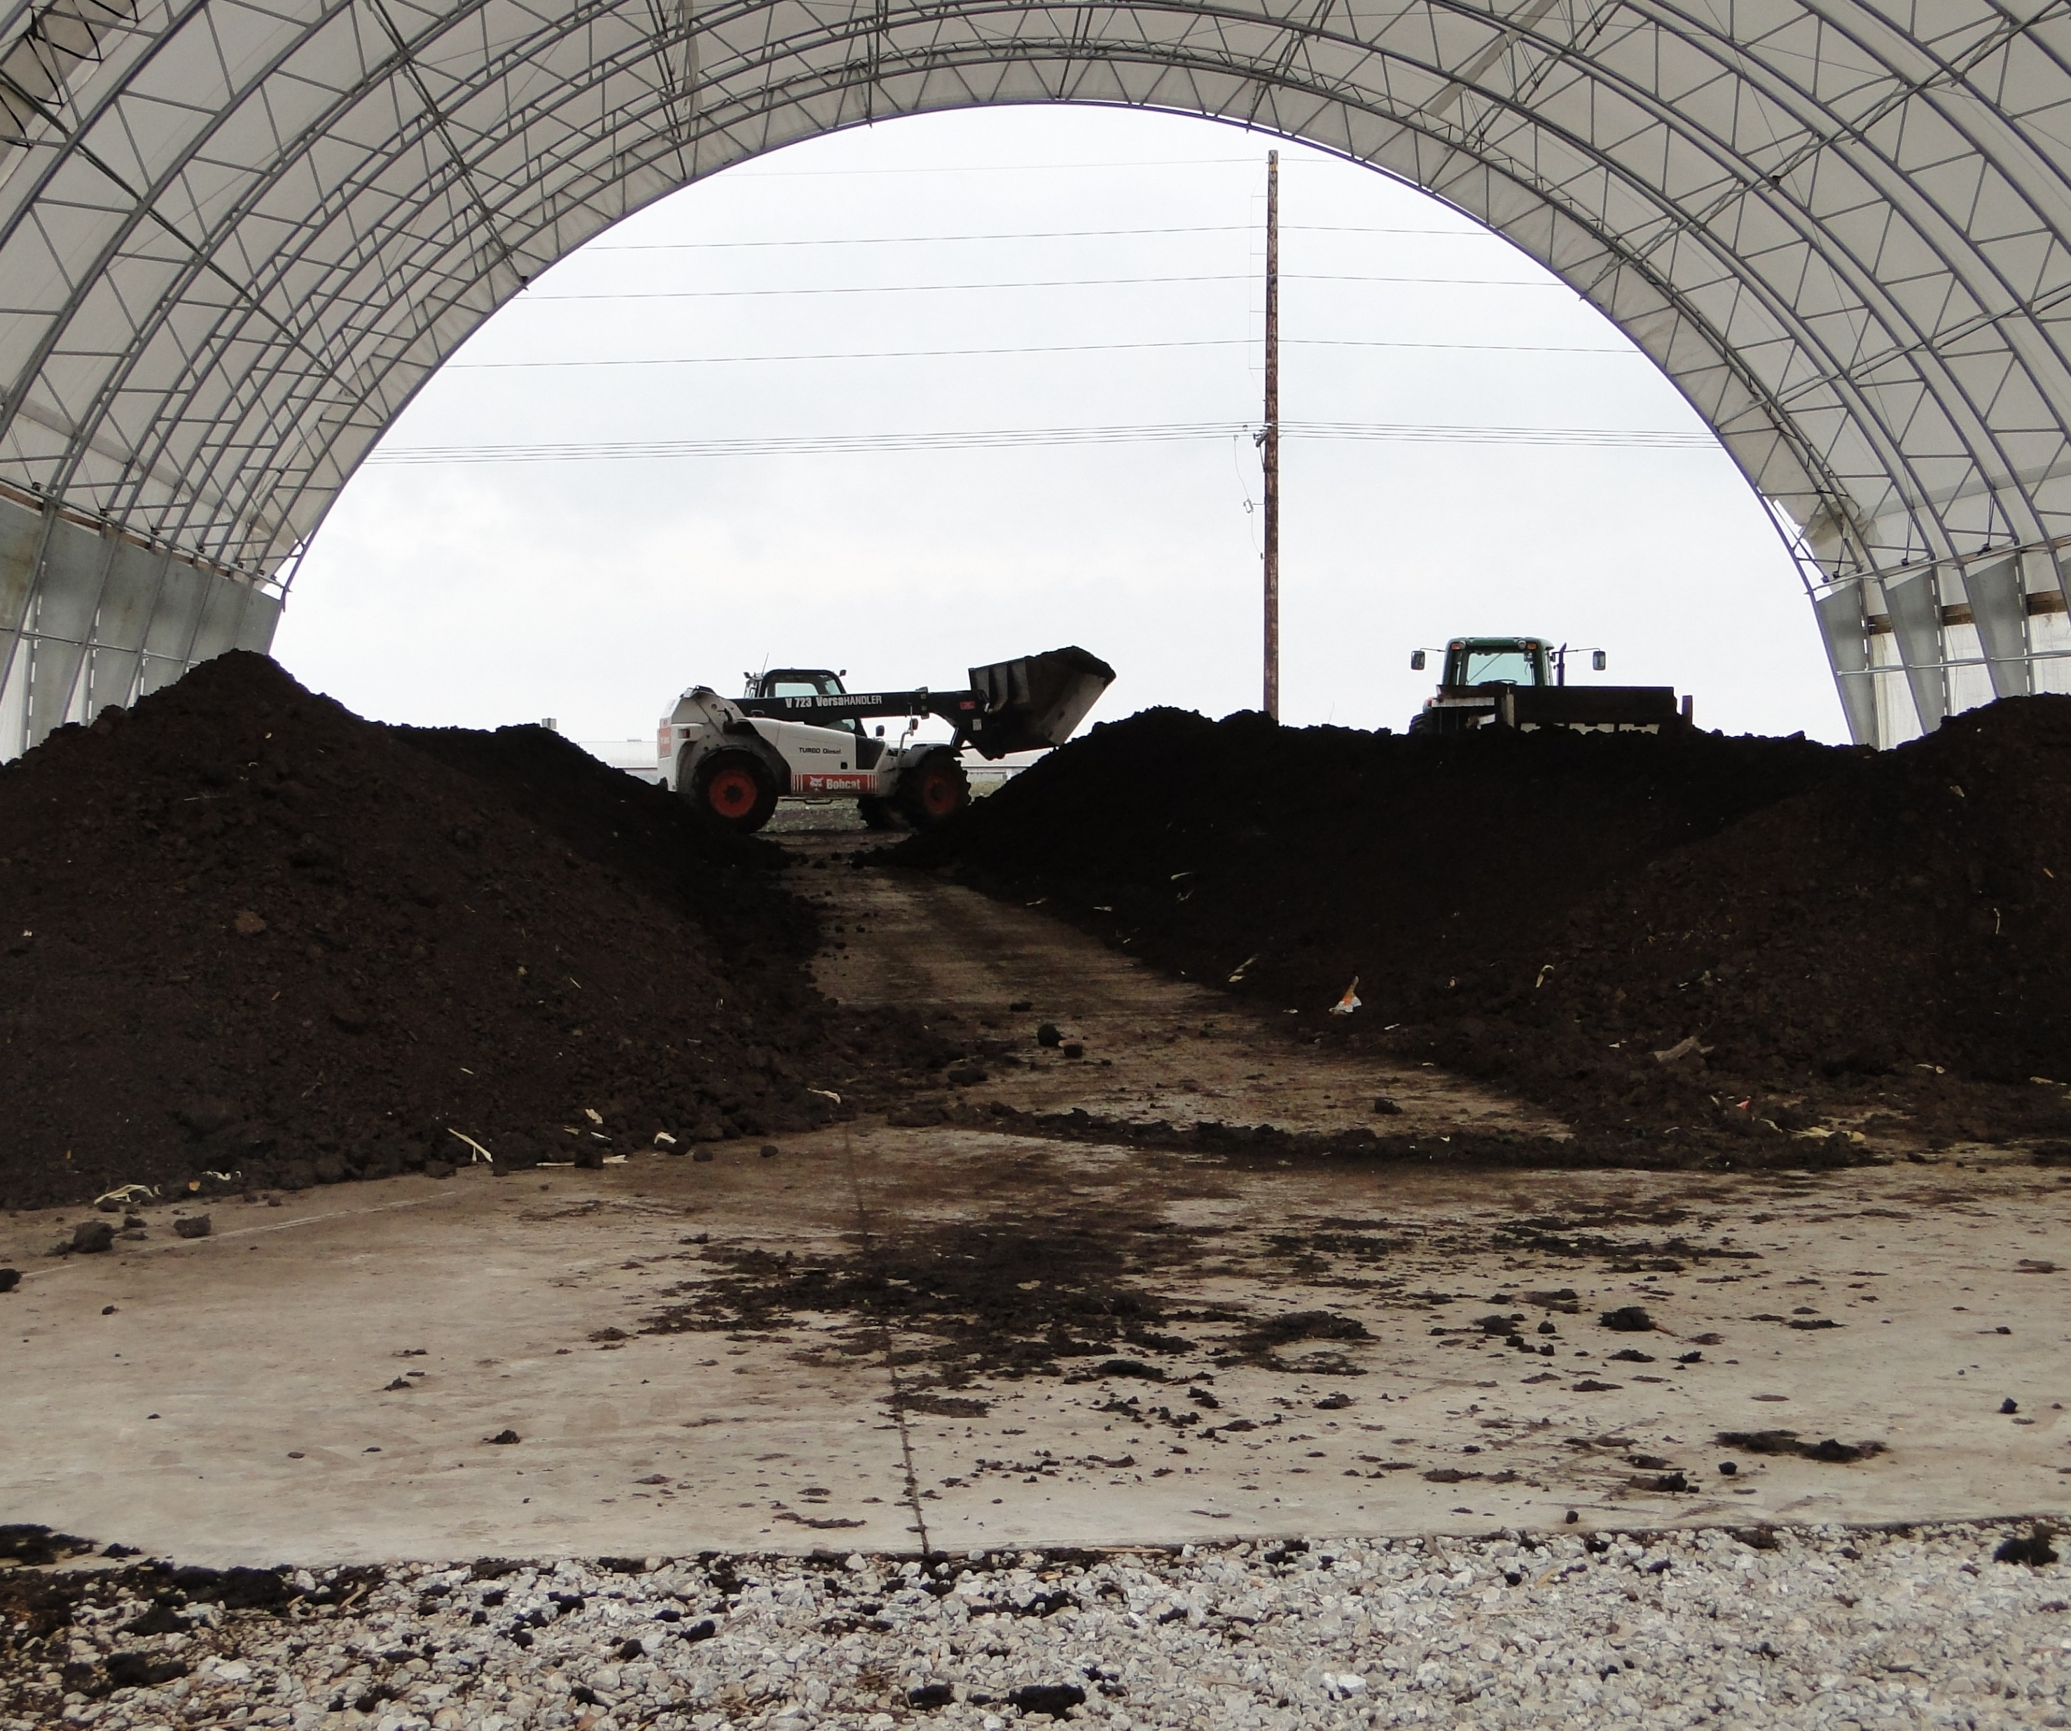
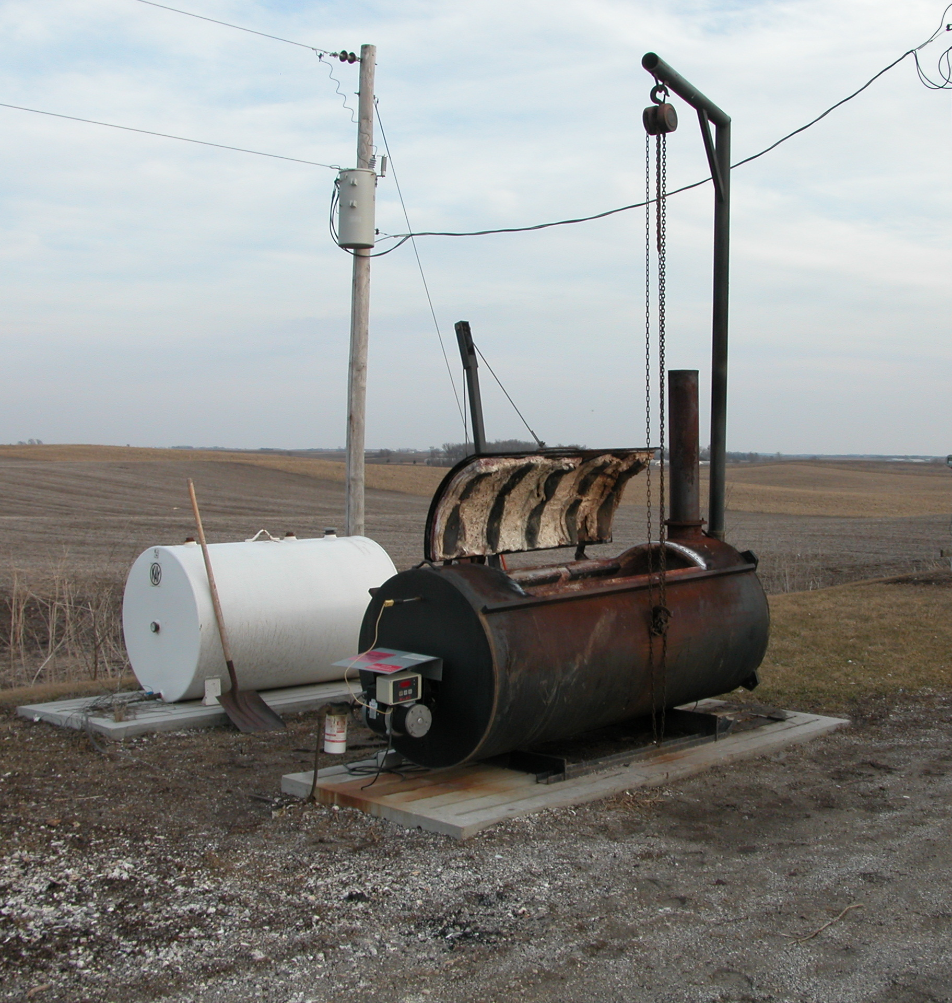
Eliminación de carcasas y desechos
Notes:
Cuando mueran animales infectados, ya sea por la enfermedad, por eutanasia o por despoblación, los procedimientos de eliminación de carcasas, como el compostaje in situ u otros métodos, formarán parte de las actividades de respuesta.
fotos: incinerador, ISU VDPAM; pilas de compostaje, CFSPH

Slide 27
Puntos claves
Se necesita una rápida detección y actuación para evitar la propagación y restablecer el comercio.
Se necesita apoyo de varias agencias y disciplinas.
Notes:
Para resumir las respuestas de emergencia por enfermedades animales requieren una rápida detección y actuación para evitar su propagación a otros lugares y animales. Las actividades de respuesta requerirán el apoyo a los funcionarios de sanidad animal de varias agencias y disciplinas. Se necesitan procedimientos eficientes y eficaces de control y contención para abordar la salud y el bienestar de los animales y restablecer las actividades comerciales. Estas acciones también fomentan una recuperación más rápida para proporcionar continuidad comercial.

Slide 28



Más videos:
Notes:
Escanea este código QR para acceder al sitio web de capacitación “Justo-a-Tiempo para obtener más información sobre la respuesta a emergencias por enfermedades animales.

Slide 29

Agradecimientos
El desarrollo de este material ha sido posible gracias a una subvención concedida a
al Centro de Seguridad Alimentaria y Salud Pública de la Facultad de Medicina Veterinaria de la Universidad Estatal de Iowa por el el Servicio de Inspección de Sanidad Animal y Vegetal del Departamento de Agricultura de EE.UU. (USDA, a través del Programa Nacional de Preparación y Respuesta a las Enfermedades Animales (NADPRP).
Notes:
El desarrollo de este material ha sido posible gracias a una subvención concedida al Centro de Seguridad Alimentaria y Salud Pública de la Facultad de Medicina Veterinaria de la Universidad Estatal de Iowa por el Servicio de Inspección de Sanidad Animal y Vegetal del del Departamento de Agricultura de EE.UU. a través del Programa Nacional de Preparación y Respuesta a las Enfermedades Animales.

